Slide 2
Definice kružnice a kruhu

Slide 3
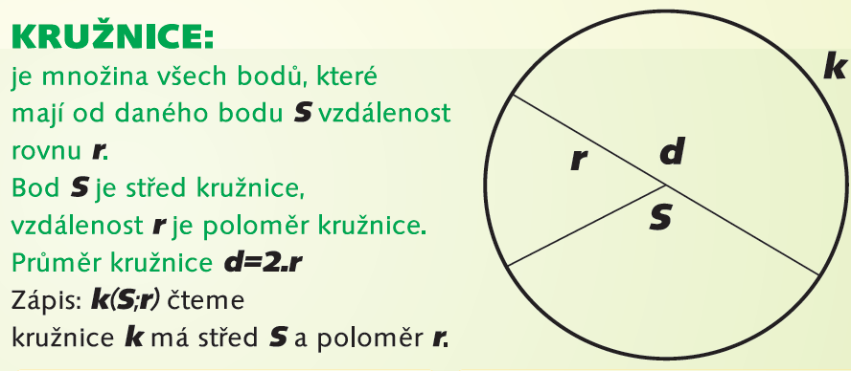
Definice kružnice:
Označení kružnice…k

Slide 4
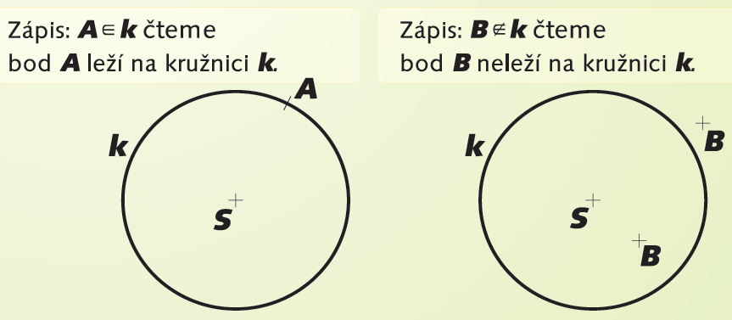
Vzájemná poloha bodu a kružnice:

Slide 5
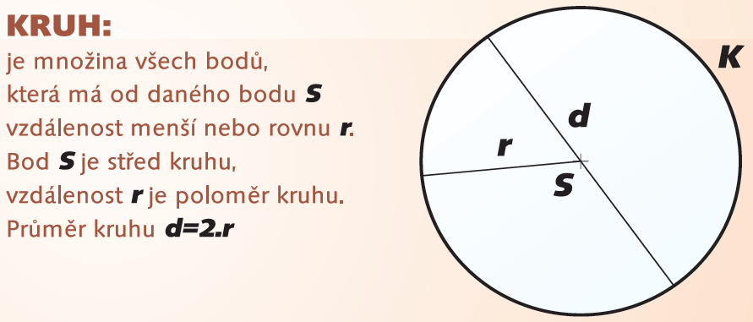
Definice kruhu:
Označení kruhu…K

Slide 6
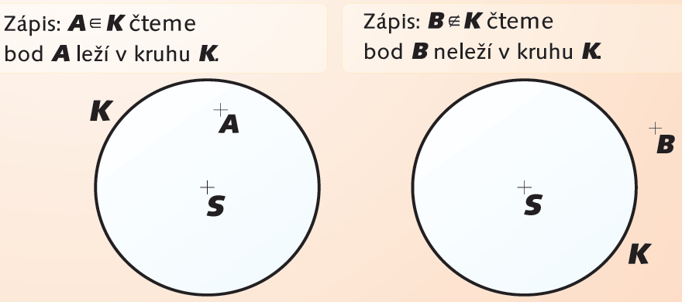
Vzájemná poloha bodu a kruhu:

Slide 7
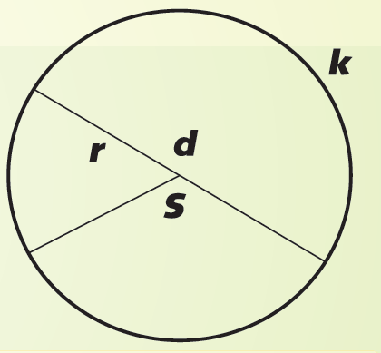
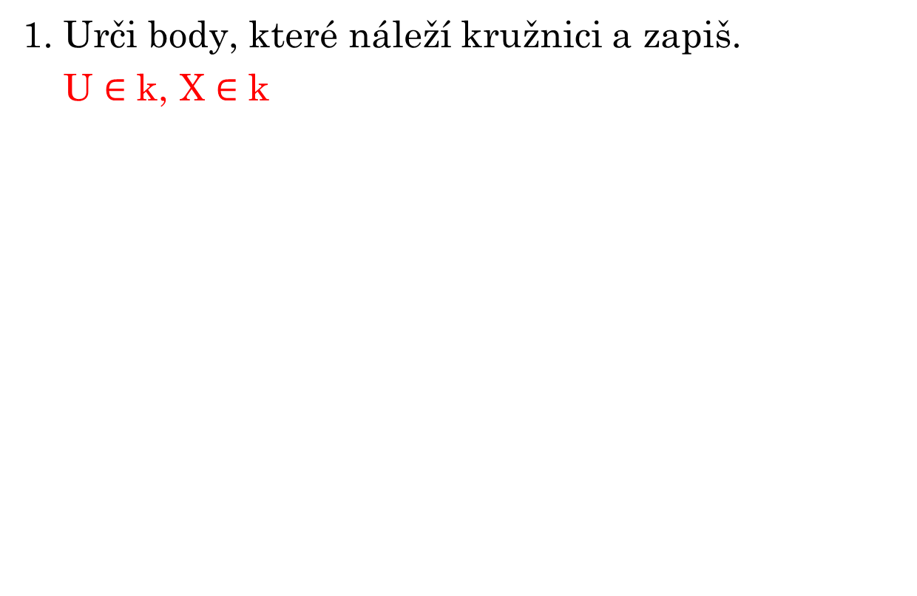
Procvičení
1. Urči body, které náleží kružnici a zapiš.
U $∈$k, X $∈$ k
Y
X
U
Z

Slide 8
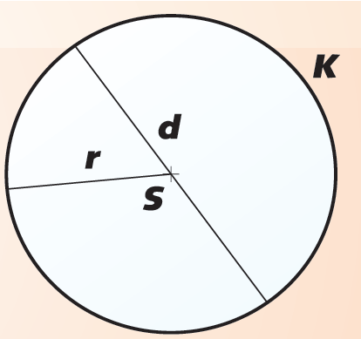

Procvičení
2. Urči body, které náleží kruhu a zapiš.
Y $∈$K, X $∈$ K
Y
X
Z

Slide 9
Zdroje materiálů
http://www.datakabinet.cz/cs/Vyukove-materialy-a-data/Matematika-a-jeji-aplikace/Vyukove-tabulky/Kruznice-a-kruh.html
archiv autora

